Slide 2
Запишите произведение в виде суммы, выполните сложение
5•4 15•2 25•2
7•3 30•3 8•4

Slide 3
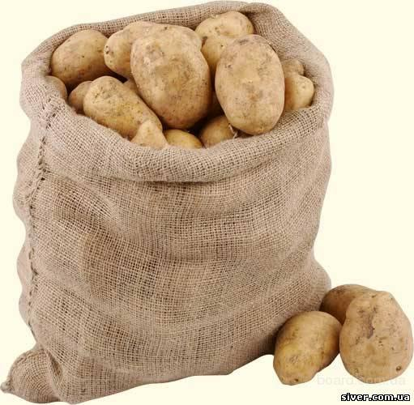
3 кг 3 кг 3 кг

Slide 4
Распределите в 2 столбика
1• 3 0 •7
0• 10 1• 9

Slide 5
1• 3 1• 9
0 •7
0• 10

Slide 6
1• а = а
0 • а= 0

Slide 7
При умножении любого числа на 1 получается то число, которое умножали.
а х 1 = а
При умножении любого числа на 0
получается нуль.
а х 0 = 0

Slide 8
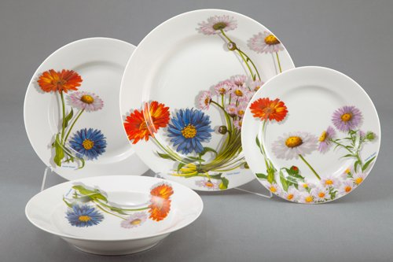
0+0+0+0= 0 0 •4 = 0

Slide 9

У 5 котят по 1 ленточке. Сколько всего ленточек?

Slide 10
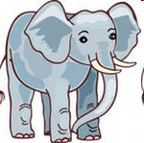
У 9 слонов по одному хоботу. Сколько всего хоботов?

Slide 11

У 12 школьников по одному учебнику. Сколько всего учебников?

Slide 12
Проверка:
1) 1 • 5=5 (л.)
2) 1 • 9=9 (х.)
3) 1 • 12=12 (уч.)

Slide 13


